Slide 1


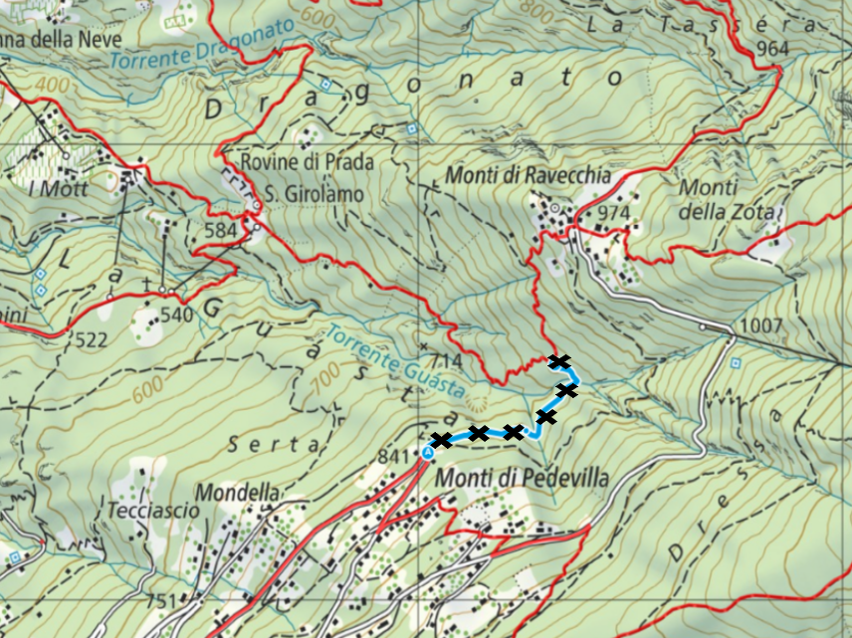

Sentiero chiuso
Durata: dal 02.03 a metà aprile 2026 circa
Motivo: intervento selvicolturale.
Contatto: Sezione Forestale 079 472 58 20

